Slide 1
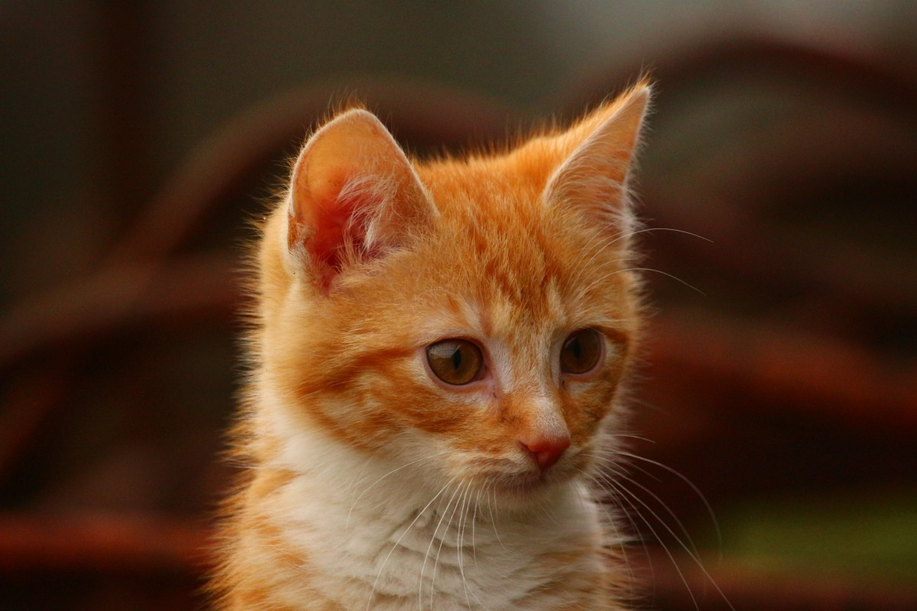
Чем интересны кошки?
Выполнила: Маргарита Яковлева, ученица 4б класса
ГБОУ СОШ №269 Кировского района Санкт-Петербурга
Классный руководитель: Шатрова Виктория Васильевна

Slide 2
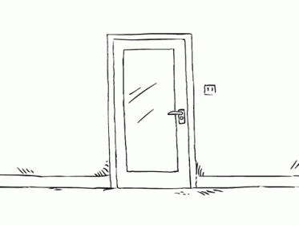
Почему это тема?
Мне интересна тема кошек, потому что меня дома называют котёнком.
Кошки действительно очень смешные и забавные. Мне хотелось бы узнать побольше интересного о кошках и выяснить, чем же я на них похожа.

Slide 3
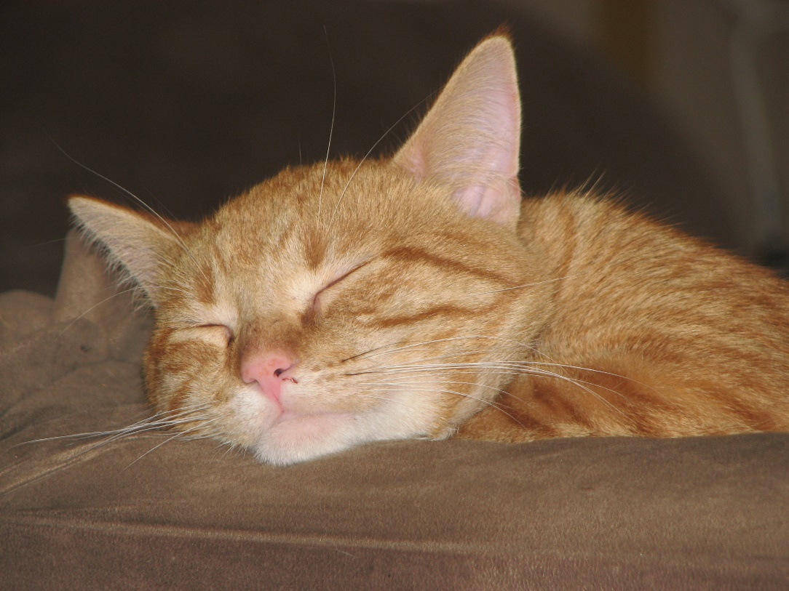
История кошек
Кошки появились около 40 млн. лет назад, когда эволюция миацидов пошла двумя путями. Первая группа животных считается предками всех собачьих. Представители группы Viverravines, возможно, были древними предками современных кошек. Фосса, уникальный зверек с острова Мадагаскар, по мнению некоторых ученых, является переходной формой доисторических виверровых к представителям кошачьих. Появление кошек часто связывают с проаилурусом.

Slide 4
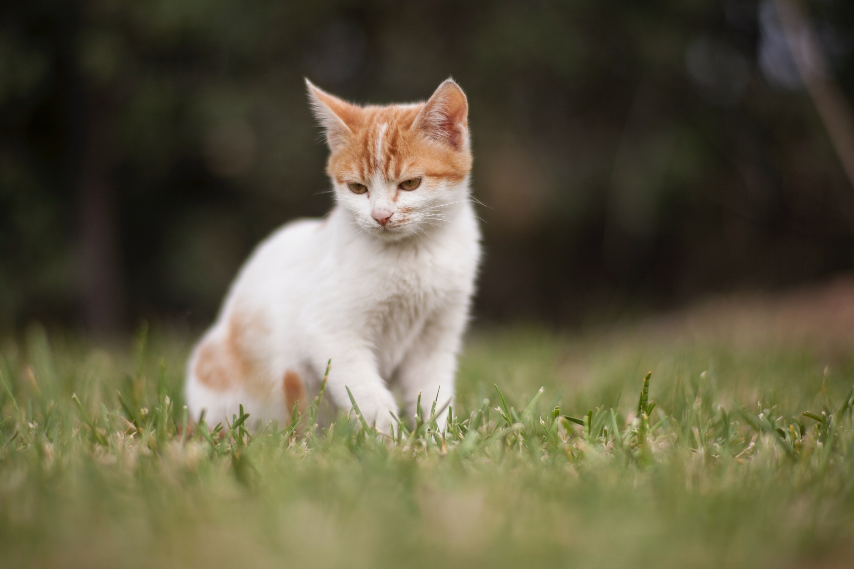
Почему кошек считают в Египте святыми
В целом, древние египтяне почитали кошек по двум причинам: во-первых, они защищали посевы от крыс, а во-вторых, они прочно укоренились в древнеегипетских верованиях и системах верований.

Slide 5
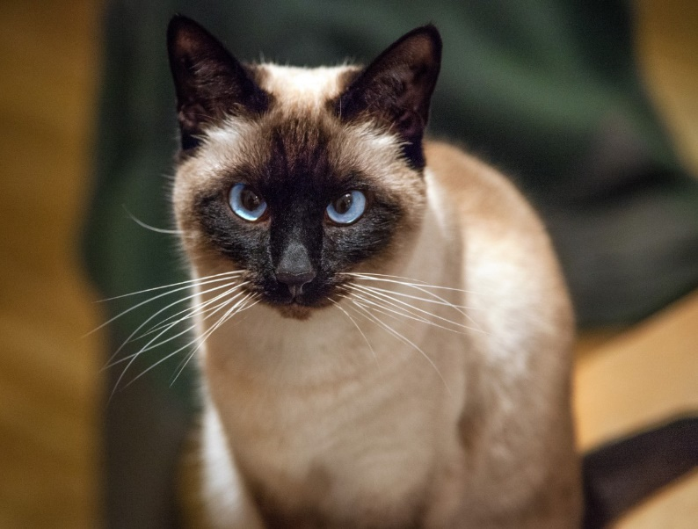
Кошки в современном мире
Сегодня существует несколько музеев Кошки.
Самый первый музей был создан в Базеле. Изобилие материалов о кошках и многообразие экспонируемых статуй (самая маленькая - 5 мм, самая большая - 1,5 метра), картин, рисунков, пасхальных яиц, почтовых марок, украшений, предметов мебели просто фантастично. В распоряжении посетителей музея находится большая тематическая библиотека. Частные музеи кошек есть в Амстердаме, Шауляе, Москве. Парижский музей Лувр обладает выдающейся коллекцией статуэток кошек, отлитых из бронзы в Египте.

Slide 6
Факты о кошках
Всем хорошо известно о том, что коты очень любят спать. Так вот сон кота составляет примерно 15 часов в сутки.
Кошки способны давать потомство очень часто. Рекордсменкой по количеству приведенных котят является кошка по кличке Дасти. Она дала жизнь 420 котятам.
Коты способны увидеть происходящее на расстоянии 50-60 м.
Обоняние у котов гораздо лучше развито, чем у собак.
Сиамские кошки чаще других страдают косоглазием.
Самый маленький кот в мире весил всего лишь 681 г.
Эти существа очень любят все, что шуршит, в особенности, бумагу.

Slide 7
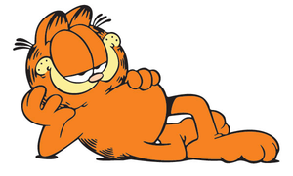
Кот по имени Гарфилд
Гарфилда можно назвать одной из самых необычных личностей в массовой культуре. И все же, Гарфилда можно назвать олицетворением «типичных людей»: он не любит работу, понедельники, обожает, когда что-то может получить бесплатно и т.д.
Гарфилд обожает есть лазанью, но терпеть не может изюм — считает, что страдает аллергией на него и на шпинат. Стоит также добавить, что дни сна и абсолютной пассивности резко сменяются минутами бешенства, когда всё, что стоит на пути у Гарфилда, рискует быть уничтожено его когтями. Гарфилд иногда бывает флегматичен, а иногда очень вспыльчив. К собакам Гарфилд также испытывает смешанные чувства. Гарфилд крайне прожорлив, но не может есть большинство овощей и вышеупомянутый изюм. Гарфилд считает отвратительным есть мышей, поэтому дружит с ними.

Slide 8
Источники
http://www.mirzverej.ru/
https://heaclub.ru/
https://ru.wikipedia.org
https://arhivinfo.ru/

Slide 9
Спасибо за внимание

